Slide 1






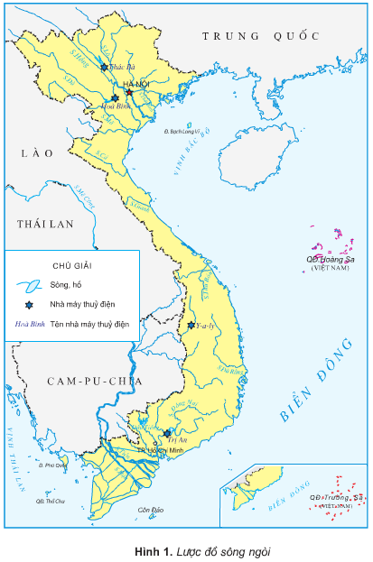


Địa lí lớp 5
V
E

Slide 2







KHỞI ĐỘNG

Slide 3

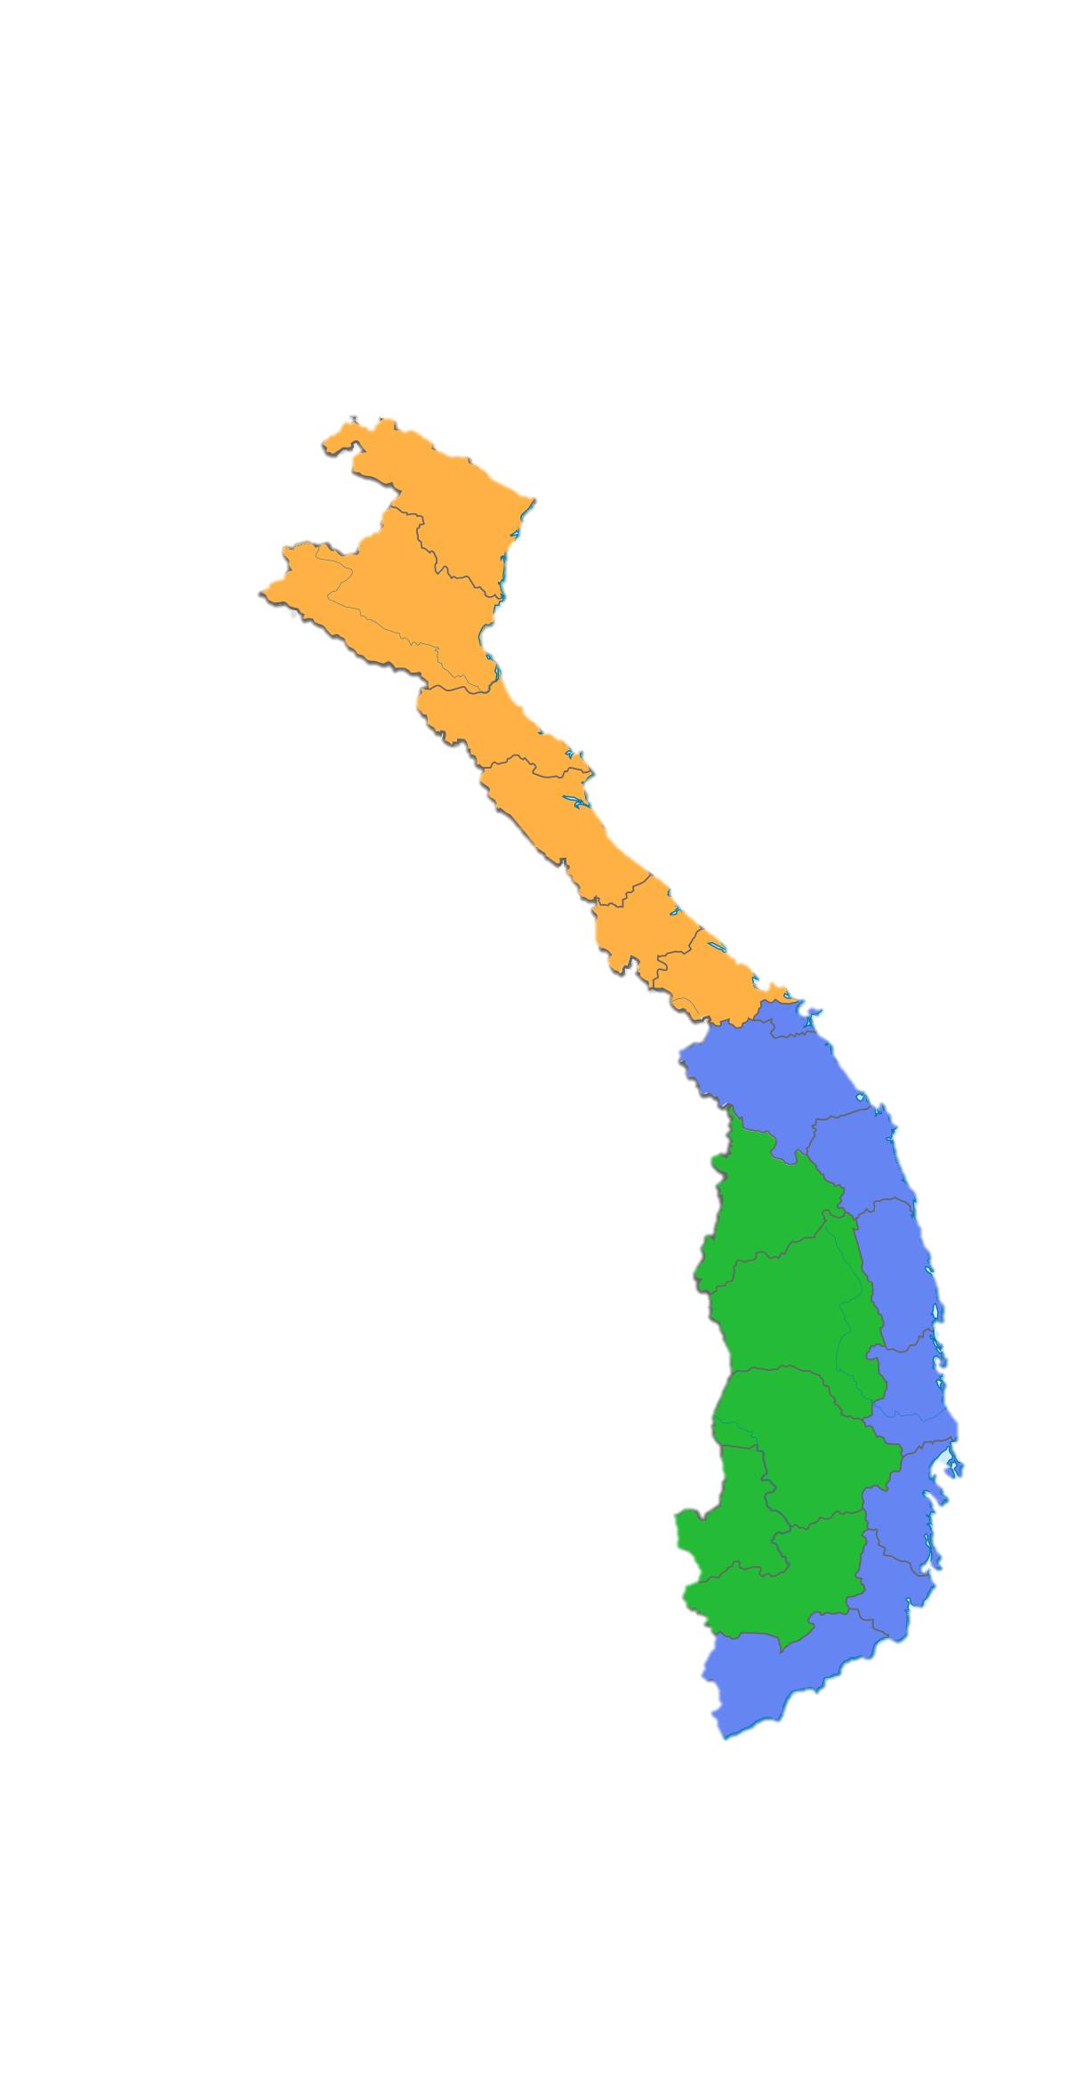
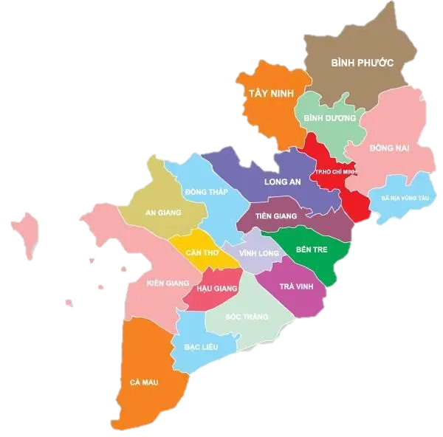
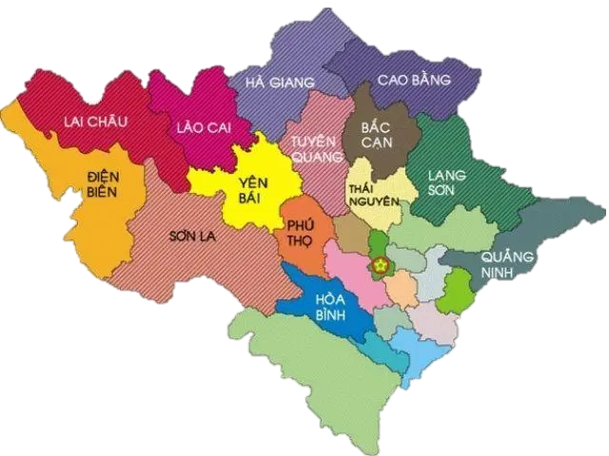




KHÁM PHÁ 3 MIỀN
MIỀN NAM
MIỀN BẮC
MIỀN TRUNG

Slide 4


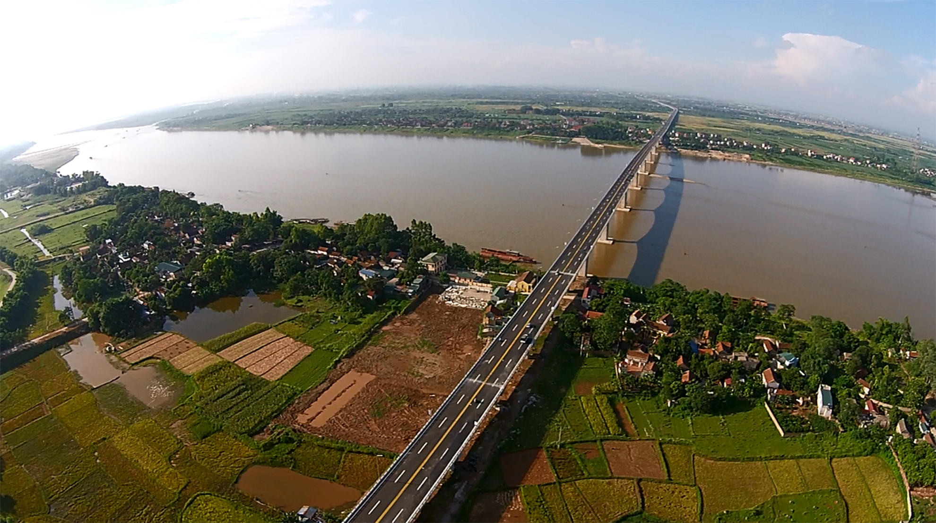
  Sông gì tên một loài hoa
  Ngàn năm đỏ sắc phù sa sớm chiều ?
  Sông Hồng

Slide 5
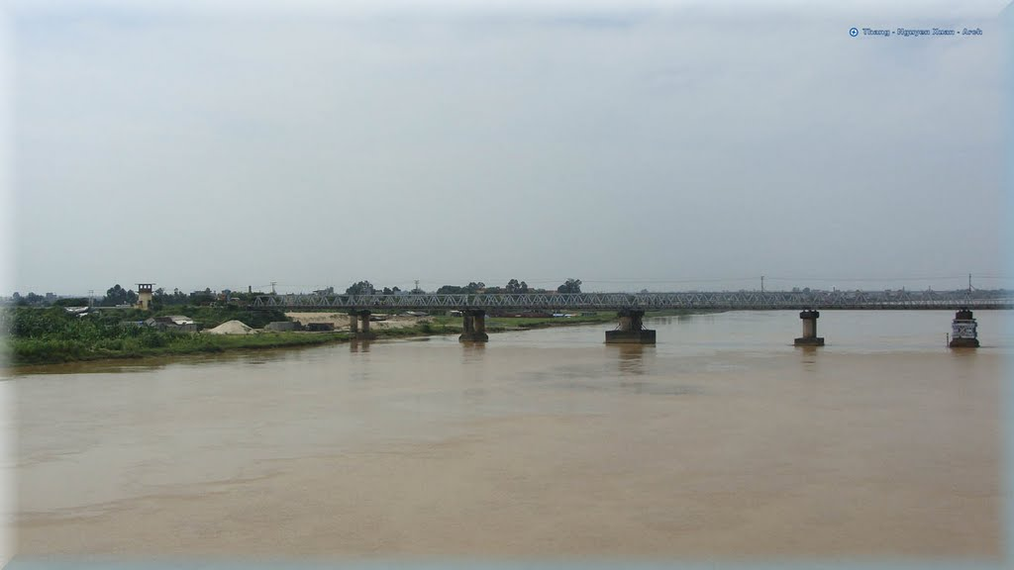
  Sông gì yên ổn xa gần khắp nơi?
Sông Thái Bình
Notes:
Sông Thái Bình là một con sông lớn trong hệ thống sông ở miền Bắc Việt Nam, cùng với hệ thống sông Hồng là 2 hệ thống sông chính của đồng bằng sông Hồng. Mặc dù tên sông trùng với tên tỉnh Thái Bình nhưng sông không chảy qua tỉnh này, nó chỉ chảy bên 2 xã Thụy Tân và Thụy Trường thuộc huyện Thái Thụy, Thái Bình với chiều dài gần 5 km, là quá ngắn so với chiều dài qua các tỉnh Bắc Giang, Bắc Ninh, Hải Dương và Hải Phòng. Sông Thái Bình là tên gọi của hai đoạn sông chính trong hệ thống sông Thái Bình ^{[1]}.

Slide 6
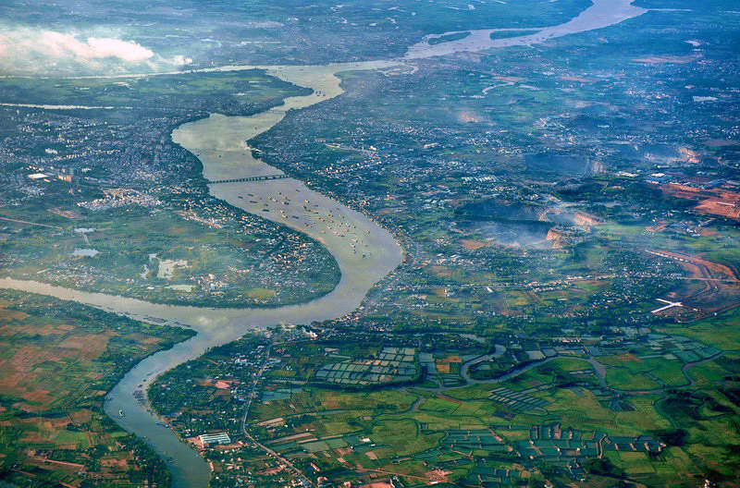
  Sông gì tên gọi là đồng bạn ơi?
Sông Đồng Nai

Slide 7
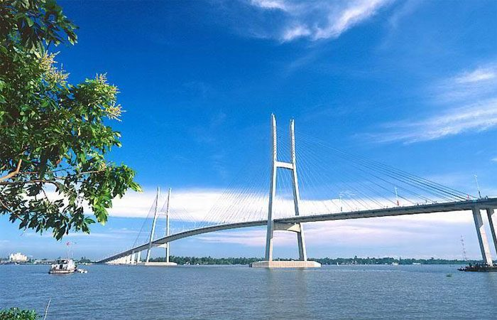
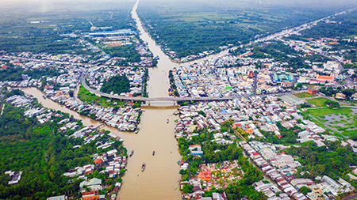
  Ai đua sông “trước’’ thì đua ?
  Sông “sau” có miếu thờ vua thì đừng ?
  Sông Tiền - Sông Hậu

Slide 8
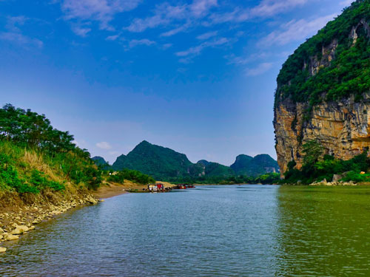
  Sông gì rong ruổi một đàn ngựa phi ?
Sông Mã

Slide 9
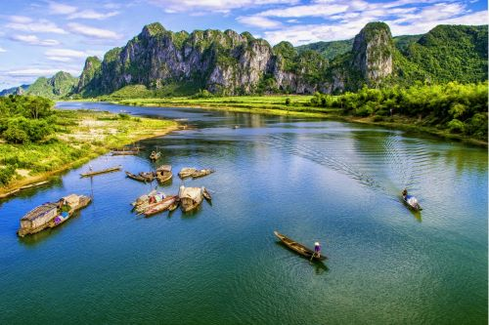
  Sông nào đổ lệ căm hờn
  Giận người chia cắt giang sơn hai miền
  Đêm ngày sông khóc triền miên
  Nước xanh hay chính lê phiền của sông?
Sông Gianh (Quảng Bình)

Slide 10






BÀI 4:
SÔNG NGÒI

Slide 11

NỘI DUNG
1.
Nước ta có mạng lưới sông ngòi dày đặc
2.
Một số đặc điểm của sông ngòi nước ta
3.
Vai trò của sông ngòi

Slide 12

















1.
Nước ta có mạng lưới sông ngòi dày đặc

Slide 13
Chỉ trên lược đồ hình 1 vị trí một số con sông ở Việt Nam?
Nước ta có nhiều hay ít sông?
Nước ta có nhiều sông, mạng lưới sông ngòi dày đặc.
Kể tên một số con sông ở miền Bắc, miền Trung, miền Nam?
- Miền Bắc: sông Hồng, sông Đà, sông Thái Bình, . . .
- Miền Trung: sông Mã, sông Cả, sông Đà Rằng,. . .
- Miền Nam: sông Tiền, sông Hậu, sông Đồng Nai, . . .
Notes:
Việt Nam hiện có 2360 con sông dài trên 10km, trong đó 93% là các con sông ngắn và nhỏ, chảy liên tỉnh, trong đó, 191 tuyến sông, kênh với tổng chiều dài 6.734,6km được xem là tuyến đường sông quốc gia

Slide 14
Nhận xét sông ngòi ở Miền Trung?
Sông ở miền Trung thường nhỏ, ngắn, dốc.
Vì sao sông ngòi ở Miền Trung ngắn và dốc?
Nhỏ, ngắn: do miền Trung hẹp ngang, nằm sát biển.
Độ dốc lớn: địa hình chủ yếu là đồi núi.

Slide 15
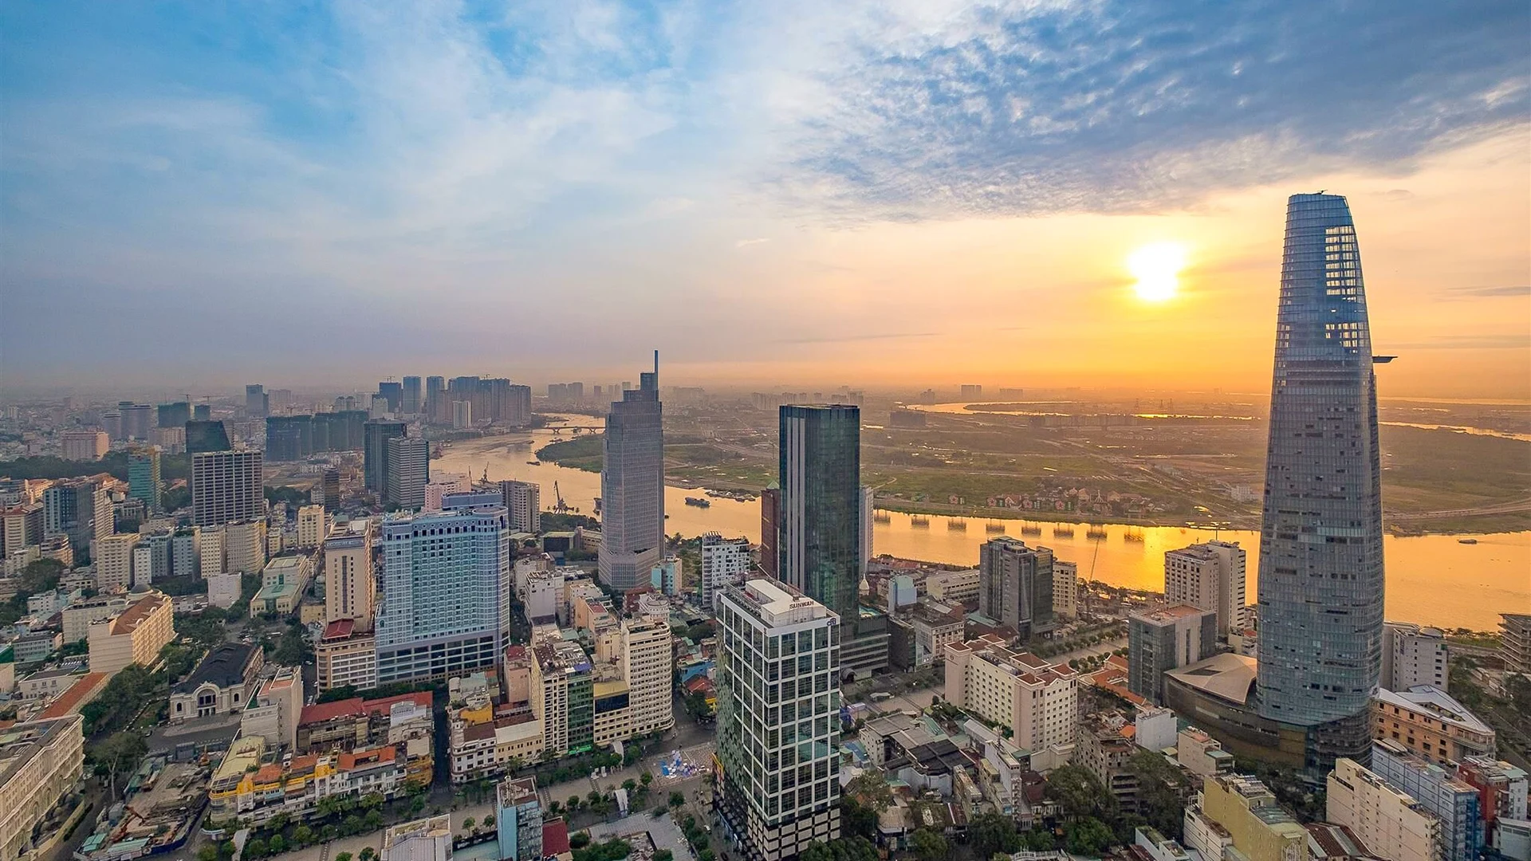

Địa phương em có dòng sông nào?

Slide 16

Notes:
Sông Hồng là con sông có tổng chiều dài là 1.149 km^{[1]} bắt nguồn từ Vân Nam, Trung Quốc chảy qua miền Bắc Việt Nam và đổ ra vịnh Bắc Bộ. trên đất Việt Nam dài 510 km.^{[2]} Đây là dòng sông quan trọng của nền văn hóa lúa nước Việt Nam.
Sông Lô bắt nguồn từ tỉnh Vân Nam Trung Quốc, gọi là Bàn Long Giang (Pan Long Jiang). Sông chảy vào Việt Nam tại xã Thanh Thuỷ, huyện Vị Xuyên, tỉnh Hà Giang. Điểm cuối là ngã ba Hạc, còn gọi là ngã ba Bạch Hạc hay ngã ba Việt Trì, thành phố Việt Trì, tỉnh Phú Thọ, nơi sông Lô đổ vào sông Hồng
Sông Đà (còn gọi là sông Bờ hay Đà Giang) là phụ lưu lớn nhất của sông Hồng. Sông dài 927 km (có tài liệu ghi 983 km), diện tích lưu vực là 52.900 km². Dòng chính bắt nguồn từ núi Vô Lượng, tỉnh Vân Nam, Trung Quốc, chảy theo hướng tây bắc - đông nam để rồi nhập với sông Hồng ở Phú Thọ.
Sông Mã là một con sông của Việt Nam và Lào có chiều dài 512 km, trong đó phần trên lãnh thổ Việt Nam dài 410 km và phần trên lãnh thổ Lào dài 102 km. Lưu vực của sông Mã rộng 28.400 km², phần ở Việt Nam rộng 17.600 km², cao trung bình 762 m, độ dốc trung bình 17,6%, mật độ sông suối toàn lưu vực 0,66 km/km². Lưu lượng nước trung bình năm 121m³/s tại Xã Là và 341m³/s tại Cẩm Thuỷ . Sông Mã chủ yếu chảy giữa vùng rừng núi và trung du. Phù sa sông Mã là nguồn chủ yếu tạo nên đồng bằng Thanh Hóa lớn thứ ba ở Việt Nam.
Sông Cả (tên gọi khác: Ngàn Cả, Sông Lam, Nậm Khan, Thanh Long Giang) là một trong hai con sông lớn nhất ở Bắc Trung Bộ Việt Nam.
Sông Ba (phần thượng lưu gọi là Ea Pa, Ia Pa, phần hạ lưu gọi là Đà Rằng) là con sông lớn nhất vùng ven biển miền Trung, chảy qua 3 tỉnh miền Trung Việt Nam là Kon Tum, Gia Lai và Phú Yên với diện tích lưu vực 13.900 km².^{[1]}
Sông Tiền hay Tiền Giang là nhánh hạ lưu bên trái (tả ngạn) của sông Mê Kông, chảy từ đất Campuchia vào đồng bằng châu thổ sông Cửu Long, qua các tỉnh An Giang, Đồng Tháp, Tiền Giang, Vĩnh Long, Trà Vinh và Bến Tre, rồi đổ ra biển Đông ^{[1]}. Sông Tiền có tổng chiều dài chính thức là hơn 234 km.
Sông Tiền có chiều rộng trung bình khoảng 1km
Sông Hậu tách ra khỏi sông Mê Kông ở Nam Vang, chảy trong địa phận tỉnh Kandal (Cam pu chia) rồi vào lãnh thổ Việt Nam tại xã Khánh An, huyện An Phú tỉnh An Giang. Trên lãnh thổ Việt Nam, sông Hậu chảy qua bảy tỉnh, làm ranh giới tự nhiên giữa:
Sông Đồng Nai dài 586 km (364 dặm), lưu vực rộng 38.600 km2. Các phụ lưu chính sông Đồng Nai gồm sông Đa Nhim, sông Bé, sông La Ngà, sông Sài Gòn, sông Đa Hoai và sông Vàm Cỏ.

Slide 17
Em có nhận xét gì về sông ngòi ở nước ta?
KẾT LUẬN
Nước ta có mạng lưới sông ngòi dày đặc, nhưng ít sông lớn và phân bố rộng khắp trên cả nước.

Slide 18
2.
Một số đặc điểm sông ngòi nước ta

Slide 19

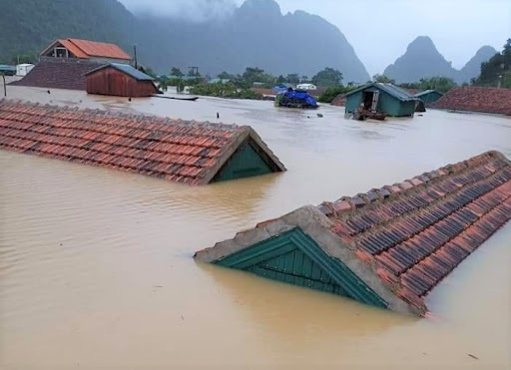
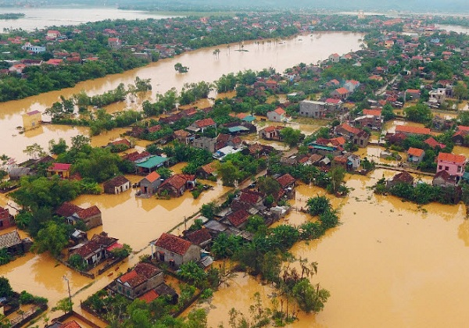
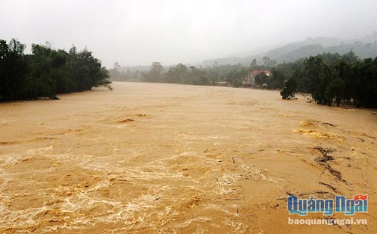
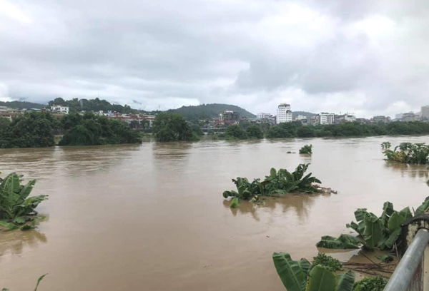
2. Một số đặc điểm sông ngòi nước ta
Mùa mưa
Đặc điểm | Ảnh hưởng tới đời sống và sản xuất
Nước sông dâng lên nhanh chóng, ngập hai bên bờ.
Về mùa lũ, nước sông rất đục vì chứa nhiều phù sa.
Gây ra lũ lụt, phá hoại sản xuất, làm thiệt hại về người và tài sản; giao thông đường thủy gặp nhiều khó khăn,…

Slide 20

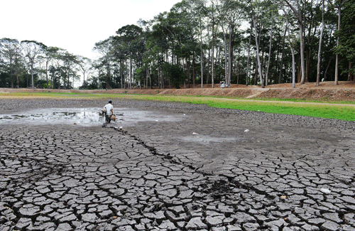
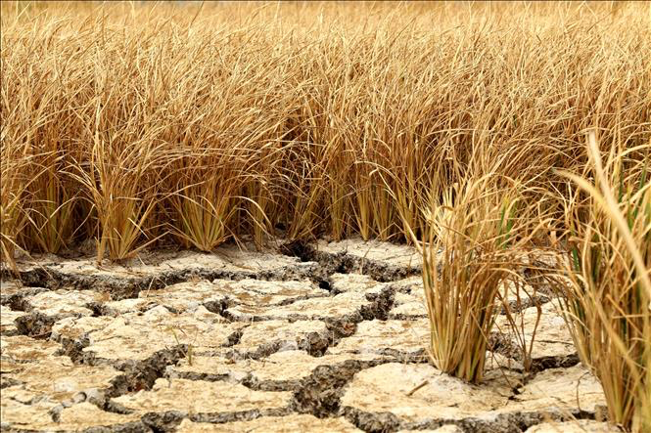
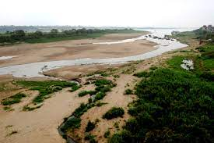
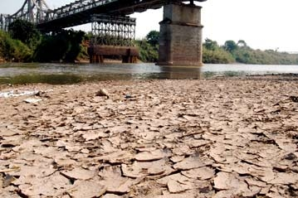
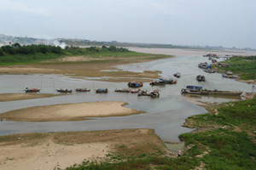
2. Một số đặc điểm sông ngòi nước ta
Mùa khô
Đặc điểm | Ảnh hưởng tới đời sống và sản xuất
Nước sông hạ thấp, lòng sông trơ ra những bãi cát hoặc sỏi đá.
Gây ra hạn hán, thiếu nước cho đời sống và sản xuất nông nghiệp, sản xuất thủy điện và giao thông đường thủy gặp nhiều khó khăn,…

Slide 21
3.
Vai trò của sông ngòi

Slide 22
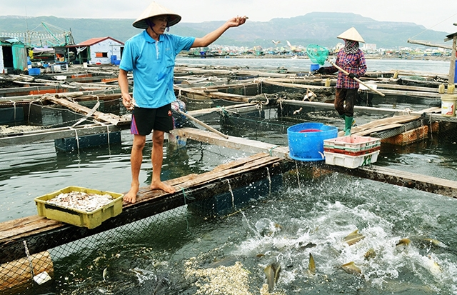

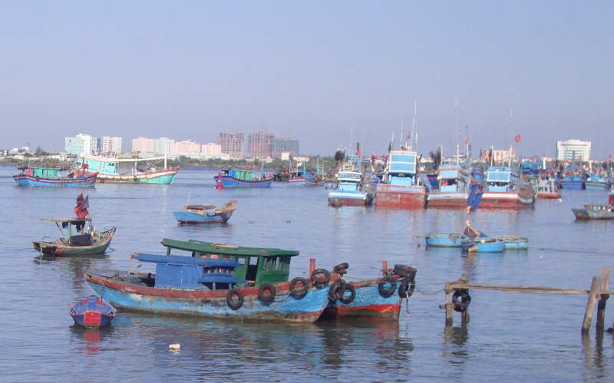

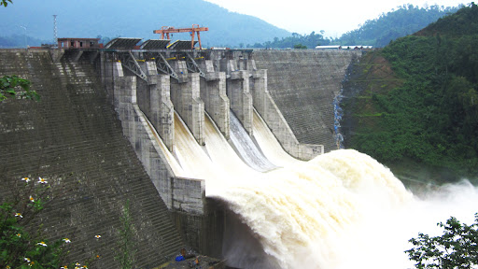
3. Vai trò của sông ngòi
Nơi cung cấp và nuôi trồng thủy sản
- Bồi đắp nên nhiều đồng bằng.
- Cung cấp nước cho sản xuất và đời sống.
- Là đường giao thông quan trọng.
- Là nguồn thủy điện lớn.
- Nơi cung cấp và nuôi trồng thủy sản.
Giao thông đường thủy
Nguồn thủy điện lớn

Slide 23
Chỉ trên bản đồ tự nhiên Việt Nam
+ Vị trí 2 đồng bằng lớn và những con sông bồi đắp nên chúng.
+ Vị trí nhà máy thủy điện Hòa Bình, Trị An, Y-a-ly

Slide 25
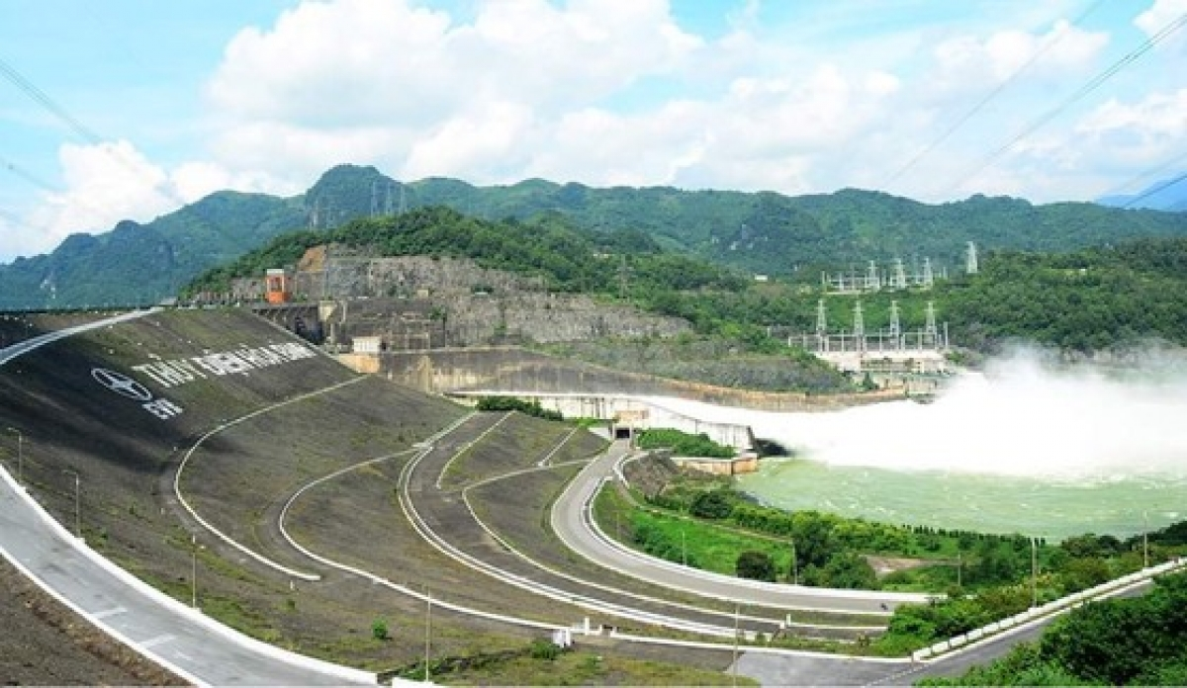
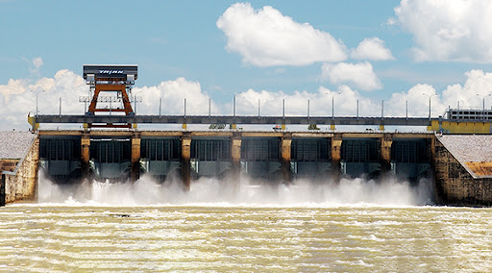
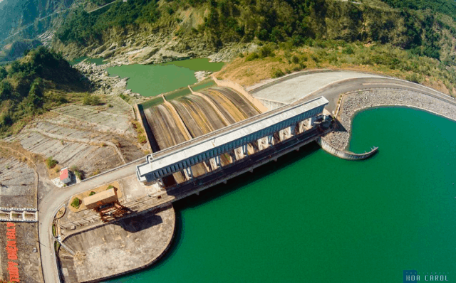
Nhà máy thủy điện Hòa Bình
Nhà máy thủy điện Trị An
Nhà máy thủy điện Y-a-ly

Slide 26
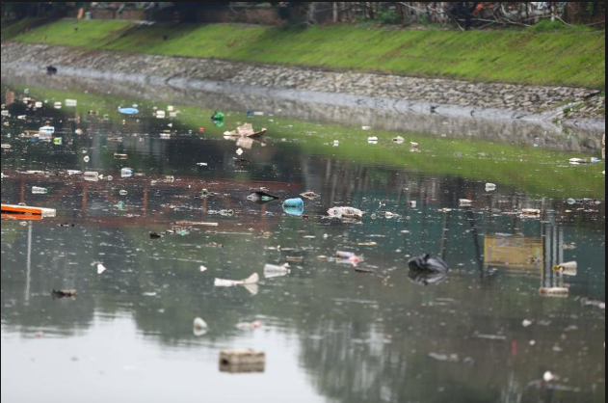


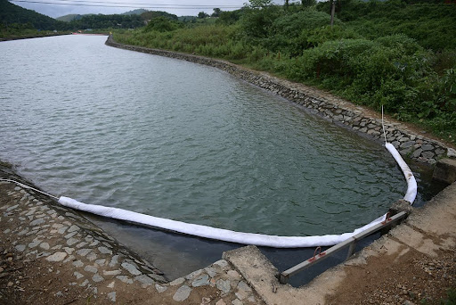
Chúng ta cần làm gì để bảo vệ nguồn nước sông?
Chúng ta cần có ý thức bảo vệ nguồn nước sông ngòi trong lành, không xả rác thải, nước thải ra làm ô nhiễm nguồn nước.

Slide 27
Thêm hình theo địa phương
Quan sát một con sông ở địa phương em (nếu có), nhận xét nước con sông đó sạch hay bẩn và cho biết tại sao như vậy?

Slide 28
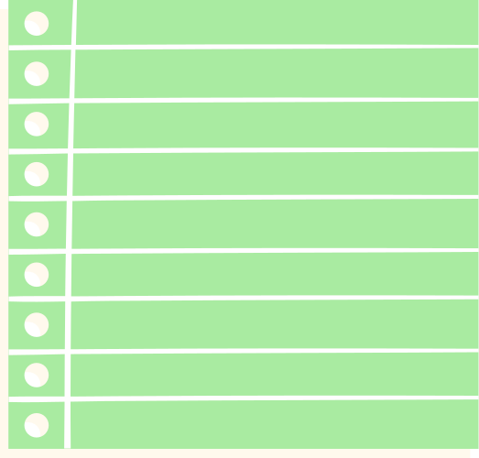

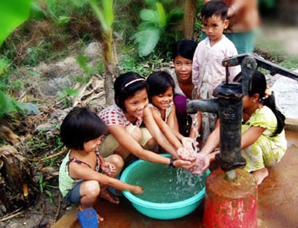
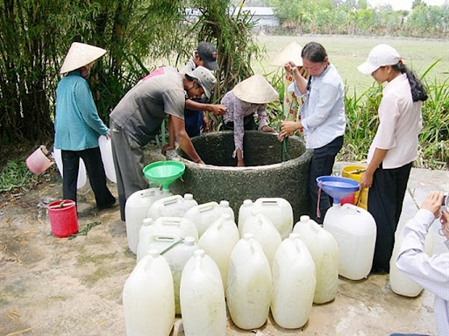


Nước sạch không phải nơi nào cũng có, vậy ta phải sử dụng nước như thế nào?
Sử dụng điện và nước tiết kiệm trong cuộc sống hằng ngày.

Slide 29
Ghi nhớ
- Nước ta có mạng lưới sông ngòi dày đặc, nhưng ít sông lớn.
- Sông ngòi nước ta có lượng nước thay đổi theo mùa và có nhiều phù sa.
- Sông ngòi có vai trò quan trọng đối với sản xuất và đời sống của nhân dân.

Slide 30
DẶN DÒ
1.
Học nội dung bài học.
2.
Chuẩn bị bài mới: Vùng biển nước ta.

